Slide 1


Diagrama, modelo y diccionario de datos
Jose Emiliano Frias Felix # 1962531
Ángeles Monserrat Carranza Chimal #2127311

Slide 2
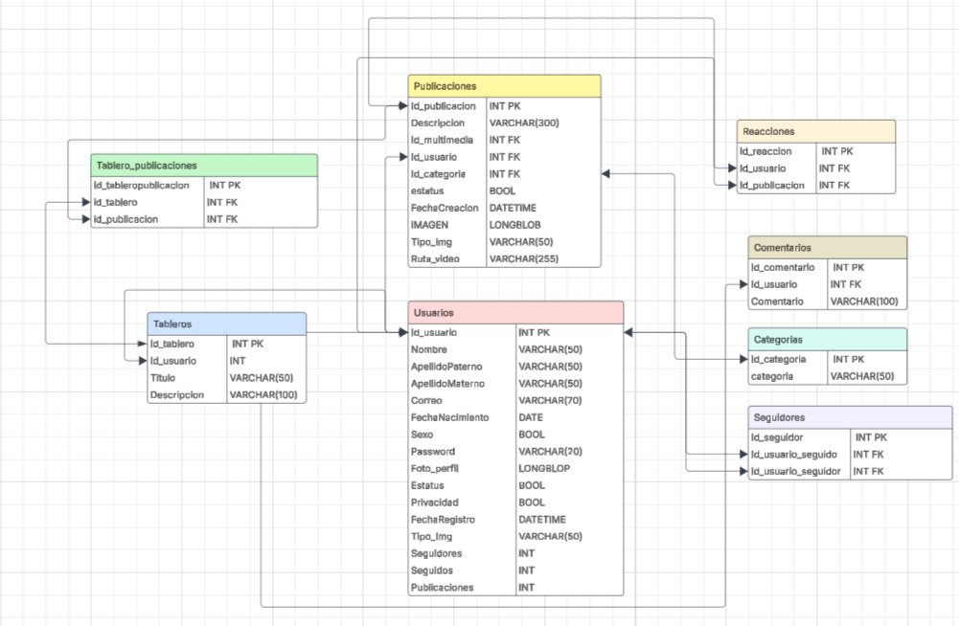
Modelo Relacional

Slide 3
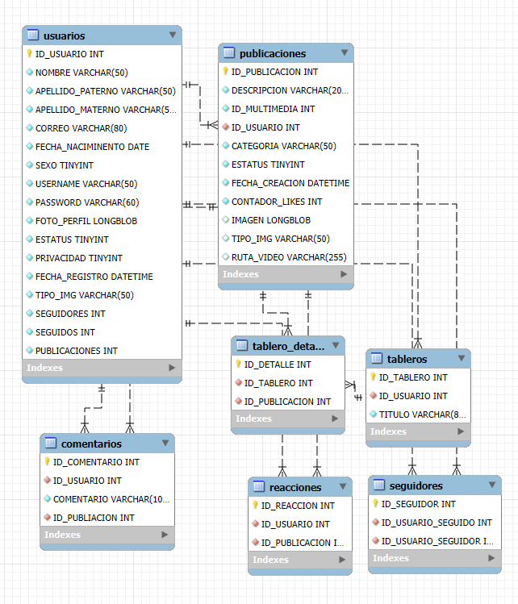
Diagrama WorkBench

Slide 4
Diccionario de datos
Tabla Usuarios
Atributo | Tipo / Dominio | Descripción
ID_USUARIO | INT (AI, PK) | Identificador único del usuario.
NOMBRE | VARCHAR(50) | Nombre del usuario.
APELLIDO_PATERNO | VARCHAR(50) | Apellido paterno del usuario.
APELLIDO_MATERNO | VARCHAR(50) | Apellido materno del usuario.
CORREO | VARCHAR(80) | Correo electrónico del usuario.
FECHA_NACIMINENTO | DATE | Fecha de nacimiento del usuario.
SEXO | TINYINT | 0: Femenino, 1: Masculino
USERNAME | VARCHAR(50) | Nombre de usuario único para iniciar sesión.
PASSWORD | VARCHAR(60) | Contraseña cifrada del usuario.
FOTO_PERFIL | LONGBLOB | Imagen de perfil en formato binario.
ESTATUS | TINYINT | 0: Inactivo, 1: Activo.
PRIVACIDAD | TINYINT | 0: Público, 1: Privado.
FECHA_REGISTRO | DATETIME | Fecha y hora de creación del usuario.
TIPO_IMG | VARCHAR(50) | Tipo de imagen de perfil (ej. image/jpeg, image/png).
SEGUIDORES | INT | Numero de seguidores que tiene el usuario.
SEGUIDOS | INT | Numero de seguidos que tiene el usuario.
PUBLICACIONES | INT | Numero de publicaciones creadas por el usuario.

Slide 5
Diccionario de datos
Tabla Tableros
Atributo | Tipo / Dominio | Descripción
ID_TABLERO | INT (AI, PK) | Identificador único del tablero.
ID_USUARIO | INT | Identificador del usuario que creó el tablero.
TITULO | VARCHAR(50) | Título o nombre del tablero.
DESCRIPCION | VARCHAR(100) | Descripcion del tablero
Diccionario de datos
Tabla Detalle Tableros
Atributo | Tipo / Dominio | Descripción
ID_DETALLE | INT (AI, PK) | Identificador único del detalle de tablero.
ID_TABLERO | INT | Identificador del tablero (relación con tableros).
ID_PUBLICACION | INT | Identificador de la publicación asociada al tablero.

Slide 6
Diccionario de datos
Tabla Comentarios
Atributo | Tipo / Dominio | Descripción
ID_COMENTARIO | INT (PK) | Identificador único del comentario.
ID_USUARIO | INT | Usuario que hizo el comentario.
COMENTARIO | VARCHAR(100) | Contenido del comentario.
ID_PUBLIACION | INT | Identificador de la publicación comentada.
Diccionario de datos
Tabla Reacciones
Atributo | Tipo / Dominio | Descripción
ID_REACCION | INT (PK) | Identificador único de la reacción.
ID_USUARIO | INT | Usuario que realiza la reacción.
ID_PUBLICACION | INT | Publicación que recibió la reacción.
Diccionario de datos
Tabla Seguidores
Atributo | Tipo / Dominio | Descripción
ID_SEGUIDOR | INT (PK) | Identificador único de la relación de seguimiento.
ID_USUARIO_SEGUIDO | INT | Usuario que está siendo seguido.
ID_USUARIO_SEGUIDOR | INT | Usuario que sigue a otro usuario.

Slide 7
Diccionario de datos
Tabla publicaciones
Atributo | Tipo / Dominio | Descripción
ID_PUBLICACIO | INT (AI, PK) | Identificador único de la publicación.
DESCRIPCION | VARCHAR(200) | Texto descriptivo o comentario de la publicación.
ID_MULTIMEDIA | INT | Relación con el contenido multimedia (tabla multimedia).
ID_USUARIO | INT | Usuario que realiza la publicación.
CATEGORIA | VARCHAR(50) | Categoría de la publicación.
ESTATUS | TINYINT | 0 desactivada, 1 activada
FECHA_CREACION | DATETIME | Fecha y hora de creación de la publicación.
CONTADOR_LIKES | INT | Número de reacciones (likes).
IMAGEN | LONGBLOB | Imagen de la publicación.
TIPO_IMG | VARCHAR(50) | Tipo de imagen referente a la imagen de la publicación.
RUTA_VIDEO | VARCHAR(255) | Ruta del video guardado en el servidor.

